Slide 1
КИЇВСЬКИЙ НАЦІОНАЛЬНИЙ УНІВЕРСИТЕТ ІМЕНІ ТАРАСА ШЕВЧЕНКА
Факультет комп’ютерних наук та кібернетики
Кафедра інтелектуальних програмних систем
Курсова робота
за спеціальністю 121 Інженерія програмного забезпечення
на тему:
РОЗРОБКА ТА ТЕСТУВАННЯ ВИСОКОНАВАНТАЖЕНОГО REST API
СИСТЕМИ БРОНЮВАННЯ ЗАЛІЗНИЧНИХ КВИТКІВ
Виконав студент 3-го курсу ОПП “Програмна інженерія”
Тесленко Назар Олександрович
Науковий керівник: асистент кафедри інтелектуальних програмних систем,
доктор філософії
Ількун Олександр Петрович

Slide 2
Актуальність, мета роботи, предмет дослідження
Актуальність
роботи
Стрімкий розвиток цифрових сервісів та зростання кількості їх користувачів паралельно підвищують вимоги до надійності та продуктивності серверних застосунків. Системи обслуговування великої кількості одночасних запитів мають справу з проблемами конкурентного доступу до спільних ресурсів.
Мета
Предмет дослідження
Метою роботи є розробка та дослідження продуктивності високонавантаженого REST API на основі порівняльного аналізу патернів керування конкурентним доступом
Предметом роботи виступає серверна частина системи бронювання залізничних квитків, реалізована за вимогами REST API
Процес забезпечення цілісності даних при конкурентному доступі

Slide 3

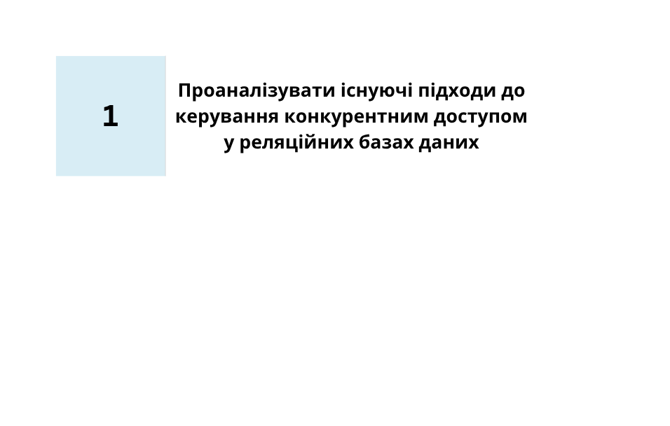
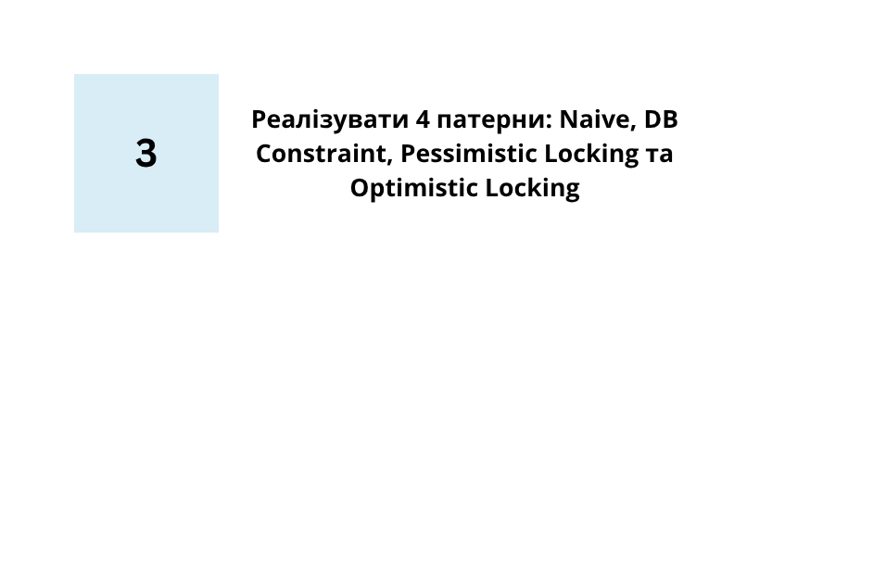
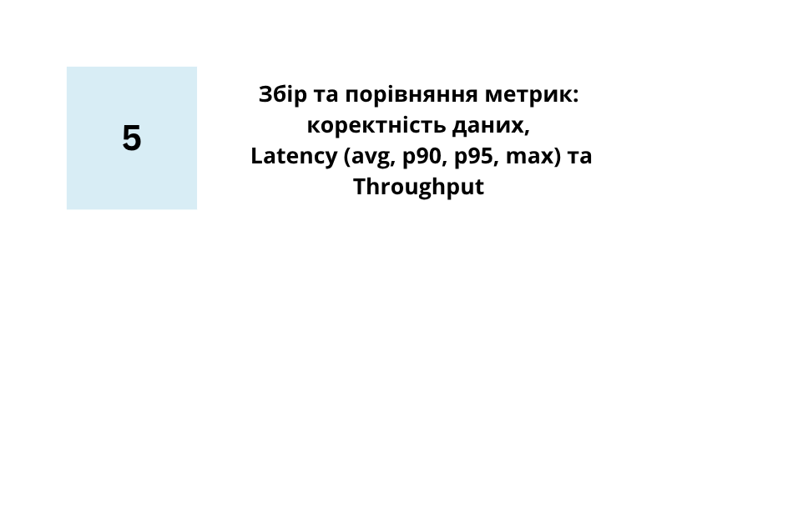
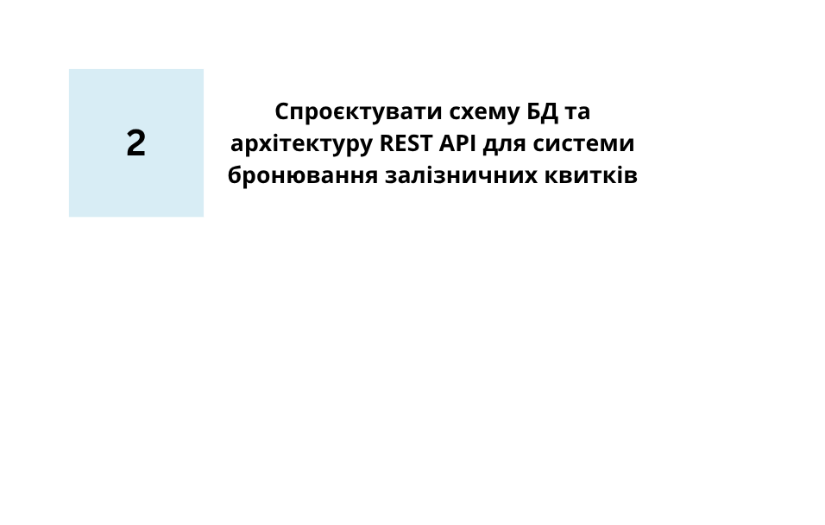

Завдання дослідження

Slide 4
Стек технологій
TypeScript
Node.js
Fastify
Основна мова розробки
Середовище виконання
Вебфреймворк
Статична типізація, безпека коду
Асинхронна модель, V8 engine
~46 000 RPS, 4× швидше за Express
PostgreSQL
k6
React
База даних
Навантажувальне тестування
Аналітичний дашборд
ACID, row-level locking, UNIQUE
Goroutines, Virtual Users, JSON export
Візуалізація метрик тестування

Slide 5
Методологія навантажувального тестування
Spike Testing
Soak Testing
•Одночасна спроба N користувачів забронювати одне місце
•Максимізація ймовірності race condition
•1 ітерація на VU (виконавець per-vu-iterations у k6)
•Перед кожним тестом: reset стану БД
•Безперервне циклічне навантаження протягом 30 секунд
•Виконавець constant-vus (k6)
•Перевірка стабільності та деградації
•6 рівнів навантаження
Рівні навантаження
Метрики
5 VU
10 VU
50 VU
•Коректність: кількість успішних бронювань (норма = 1)
•Latency: avg, p90, p95, max (мс)
•Throughput: RPS (requests per second)
100 VU
500 VU
1000 VU

Slide 6
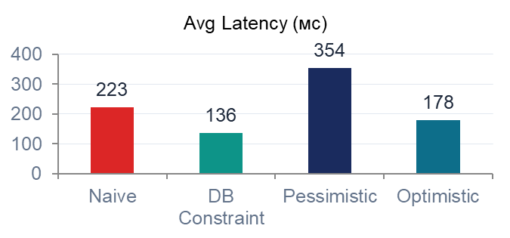
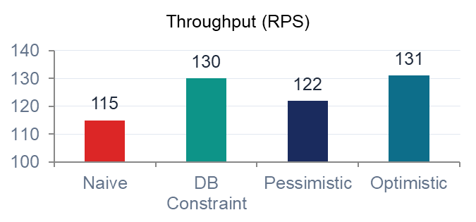
Результати навантажувального тестування (1000 VU)

Slide 7

Порівняльний аналіз патернів
DB Constraint — Найкраща продуктивність
Optimistic Lock — Збалансований вибір
+ Найнижча затримка: 136 мс avg
+ Найвищий RPS: 130
+ Мінімальні накладні витрати
+ Стабільність при Soak-тесті: 75 мс avg / 642 RPS
− Не підходить для складної бізнес-логіки перед записом
+ 178 мс avg, 131 RPS
+ Відсутність черги очікування
+ Паралельне виконання запитів
− Обробка конфліктів на рівні API
− Менш ефективний при дуже частих конфліктах
Pessimistic Lock — Максимальна надійність
Naive — Порушення цілісності
+ Гарантована цілісність даних
+ Основа для Soft Reservation патерну
+ Ідеальний для складної бізнес-логіки
− 354 мс avg (найвищий)
− Черга очікування зростає з навантаженням
+ Найпростіша реалізація
+ Прийнятна затримка без конкуренції
− 16 дублікатів при 1000 VU
− Race condition — продаж одного місця кільком користувачам
− Неприйнятний для production

Slide 8
Висновки
1
Проаналізовано підходи до керування конкурентним доступом у реляційних БД та інструменти тестування
2
Спроєктовано архітектуру REST API та схему БД системи бронювання залізничних квитків
3
Реалізовано 4 патерни: Naive, DB Constraint, Pessimistic Locking та Optimistic Locking
4
Проведено Spike- та Soak-тестування при 5–1000 VU з метриками коректності, Latency та Throughput
5
DB Constraint: найвища продуктивність (136 мс avg, 130 RPS при 1000 VU)
6
Розроблено аналітичний дашборд для візуалізації та порівняння результатів тестування

